Slide 1
Érdeklődés-struktúrák megismerése az MTMI területen Érdekli a tanulókat az MTMI pályák?
Dr. Fazakas Ida
Egyetemi docens
Magyar Agrár- és Élettudományi Egyetem, Vidékfejlesztési és Fenntartható Gazdaság Intézet
MPT, Pályaorientációs Szakosztály küldött tag
ONK, PÉCS 2022.11.18.

Slide 2
Pályaorientáció fontossága
MTMI területek hangsúlyos elemei lettek a pályaorientációs tevékenységeknek, a terület népszerűsítése sok támogatást kapott az elmúlt években.
A hatályos Nemzeti Alaptanterv „munkavállalói, innovációs és vállalkozói kompetenciák” fejlesztéséről beszél, valamint kezdeményezi a műszaki és természettudományos pályaválasztások támogatását.
Pályaorientáció definíciója: Szilágyi (2003) megfogalmazása szerint a pályaválasztási döntések meghozatalához a tanulónak reális információkkal kell rendelkeznie önmagáról és elegendő információval, tapasztalattal kell rendelkeznie a választható pályákról, szakmákról, azok tartalmáról és elérési útvonalairól.

Slide 3
Pályaorientáció – érdeklődés –tantárgyak
Az önismereti jellemzők közül az érdeklődés szerepe kiemelkedő a pályaorientációs folyamatban (Ritoókné 1976, Völgyesy 1976, Szilágyi 1996, 2002, 2005, Galambos 2006).
Az orientációs munkában többféle módon megismerhetők a jellemző érdeklődési irányok, de a gondolkodás középpontjában mindig az a tevékenység áll, amire az érdeklődés irányul.
Az érdeklődés gyakran összekapcsolódik a tantárgyi érdeklődéssel. A hazai és nemzetközi tantárgyi attitűdvizsgálatok bizonyítják, hogy a tanulók egyes tantárgyakhoz való viszonya az iskolában eltöltött évek során folyamatosan romlik, ami különösen igaz a természettudományos tárgyak esetében (Báthory 1989, Csapó 2000, 2002, Fernengel 2002, Korom 2002).

Slide 4
Kutatási cél
Kutatásunk célja első sorban az volt, hogy ismerjük meg az 5.-12.- évfolyamos tanulók érdeklődési struktúráját, kiemelten az MTMI terület és a tantárgyi érdeklődés változásait. Kutatásunkban érdeklődést, képességet, tantárgyi érdeklődést, tantárgyi eredményességet, pályaelképzelések, terveket, aspirációt is vizsgálatunk.
Az előadásban kiemelten az MTMI érdeklődés tevékenység-centrikus és tantárgyi tartalom közti összefüggéseket, sajátosságokat mutatom be.

Slide 5
Kutatás módszere
Kérdőív
5.-8. évfolyamosoknak készült kérdőív
9.-12. évfolyamnak készült kérdőív
Háttérváltozók: iskolatípus, település, szülők iskolai végzettsége
Tanulmányi teljesítmény
Tantárgyi érdeklődés/kedveltség
Érdeklődés vizsgálata
Érdeklődéshez kapcsolódó tevékenységek vizsgálata
Munkaérték
Továbbtanulási tervek
2021/2022 tanévben, az 5.-12. évfolyamos tanulók körében, különböző iskolatípusokban rögzített, 136 illetve 246 tanuló kérdőív adatait elemeztük

Slide 6
MINTA – középiskolás tanulók 9.-12. évfolyam
A 238 fő megkérdezett középiskolás tanuló:
Heves, BAZ és Pest megye több mint 60 településén lakik
116 fő bejárós tanuló
40 fő kollégista
2 fő Arany János Tehetséggondozó Programban tanul

Slide 7
Középiskolás minta nemek és évfolyam szerint
A vizsgált középiskolások száma és neme, évfolyam szerinti bontásban
 | 11.-12. évfolyam | 9.-10. évfolyam | összesen
Fiú | 35 | 46 | 81
Lány | 45 | 109 | 154
N/A | 1 | 2 | 3
összesen | 81 | 157 | 238

Slide 8
Minta - Szülők iskolai végzettsége a középiskolások körében
1. ábra: Anya iskolai végzettsége középiskolás minta
2. ábra: Apa iskolai végzettsége középiskolás minta

Slide 9
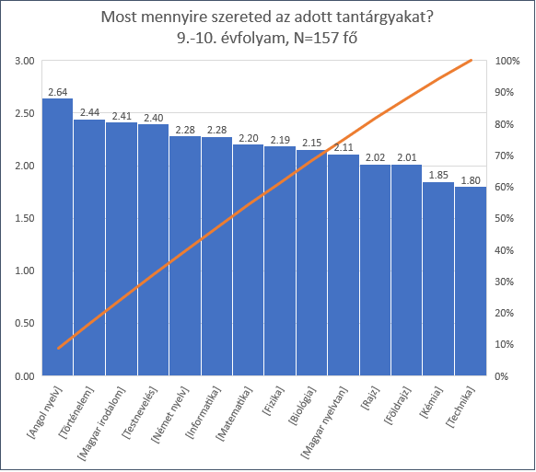
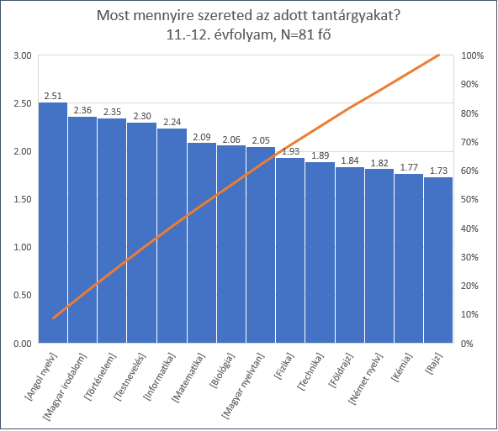
Tantárgyi kedveltség rangsora (1-nem szeretem, 2-semleges, 3- szeretem)

Slide 11
Érdeklődési területek rangsora átlag alapján

Slide 15
A természettudománnyal foglalkozó témák közül mik a kedvenceid?
Állatokkal foglalkozó témák
Emberi szervezettel foglalkozó témák
Csillagászat
Természetvédelem, környezetvédelem
Számokkal, logikai feladatokkal foglalkozó feladatok, játékok
Vegyszerek, a kémiai kísérletek
Térképekkel, földrajzzal foglalkozó témák
Élelmiszeripar
Megújuló energiaforrások
Programozás
Gépészettel, a fizikai jelenségekkel foglalkozó témák
Robotika, mesterséges intelligencia
Növényekkel foglalkozó témák

Slide 16
(Szabadidős)Tevékenységekre vonatkozó állítások
Szeretem a természetfilmeket.
Érdekel az állatok élete, viselkedése.
Foglalkoztat, hogy egy-egy anyag miből van, és mi történik, ha összekeverjük őket.
Néztem már “Hogyan készül? és Hogyan működik?” videót.
Szoktam figyelni, hogyan nő meg egy növény?
Nagyon izgalmas volt számomra a magok csíráztatása.
Rendszeresen nézek kertészkedéssel, kertépítéssel foglalkozó műsorokat (pl. biotermesztés, különleges kertek).
Szeretek építő játékokkal játszani (pl Geomag, Minecraft, Lego, építőkocka)
Rendszeresen nézek olyan sorozatokat vagy videókat amelyek kísérleteket mutatnak be (pl: Ne próbáld ki otthon!, Pedig jó ötletnek tűnt!)
Szoktam geoládákat keresni kirándulás közben, érdekel a geocaching.
Gyakran keresek az interneten térképeket, városokat, utcákat csak kíváncsiságból.
Gyűjtöm a szép köveket, kavicsokat.
Szeretek sakkozni.
Szeretem a logikai játékokat, fejtörőket.
Szeretem a Sudokut.
Szeretek maketteket építeni.

Slide 17
Szabadidős tevékenységek, középiskolások %-os válaszai
Szabadidőben kedvelt tevékenységek N=238 | % válaszok
Néztem már “Hogyan készül? és Hogyan működik?” videót. | 71%
Szeretek építő játékokkal játszani (pl Geomag, Minecraft, Lego, építőkocka) | 69%
Érdekel az állatok élete, viselkedése. | 67%
Rendszeresen nézek olyan sorozatokat vagy videókat amelyek kísérleteket mutatnak be (pl: Ne próbáld ki otthon!, Pedig jó ötletnek tűnt!) | 63%
Foglalkoztat, hogy egy-egy anyag miből van, és mi történik, ha összekeverjük őket. | 57%
Szeretek maketteket építeni. | 56%
Szeretem a természetfilmeket. | 52%
Szívesen szerelek meg elektromos eszközöket. | 51%
Notes:
.

Slide 18
Összegzés
Eredményeink, hogy a természettudományos, illetve MTMI tárgyakhoz való viszonya a tanulóknak valóban romlik, de az általános iskolában a természettudományi tantárgyat nem kedvelők döntő többsége érdeklődik a természettudományos jelenségek iránt.
Sok esetben megmutatkozik a tantárgy tanításának vagy épp a tanár hiányának a hatása is.
A középiskolások szabadidejükben szívesen foglalkoznak a természettudományos jelenségekkel, tevékenységekkel, de elutasítóak többségében az MTMI tárgyakkal kapcsolatban.
Az eredményekből az látszik, hogy ha az érdeklődést tevékenységhez kötötten vizsgáljuk, akkor van MTMI érdeklődése a tanulóknak, de tantárgyi érdeklődés szinten ez nem mutatható ki.

Slide 19
Köszönöm a figyelmet!
FAZAKAS IDA
fazakas.ida@uni-mate.hu
idafazakas@gmail.com

